Slide 1

Sistemas de archivos Extended
ext, ext2, ext3, ext4

Slide 2
Extended File System (ext)

Slide 3
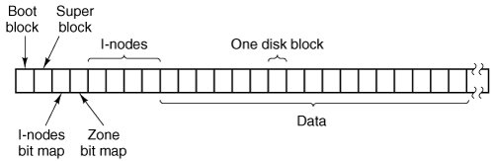
Extended File System (ext)
Implementado en abril de 1992.
El primero de una serie de sistemas de archivos creados excusivamente para Linux.
Diseñado por Rémy Card para superar algunas limitaciones del MINIX FS.
El primero en utilizar el API del Sistema Virtual de Archivos.
Fig.1 - Estructura del sistema de archivos MiniX.

Slide 4
Second Extended File System (ext2)

Slide 5
Breve Historia
Desarrollado en enero de 1993 para el Kernel de Linux 0.99.
Surgió como una solución a tres problemas que tenía ext:
Modificación de inodo
Modificación de datos
Marcas de tiempo (timestamps) para acceso de archivo.

Slide 6
Estructura en disco
Hecho bajo la premisa que toda la información que exista en los archivos debe ser mantenida en bloques de datos.
Estos bloques son todos de la misma longitud y están agrupados en grupos de bloques.
Cada grupo contiene:
Una copia del super bloque
Su tabla de descriptor de grupo.
Su bitmap de bloque
Su bitmap de inodos
Su tabla de inodos
Los bloques de datos.

Slide 7
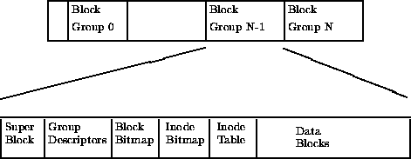
Fig.2 - Estructura de un bloque en ext2.

Slide 8
El Superbloque
Contiene una descripción del tamaño básico y la forma de este sistema de archivos.
Normalmente este archivo se lee del Grupo de Bloques 0 cuando el sistema es montado.
Cada Bloque de Grupo contiene una copia duplicada en caso de corrupción.
Contiene, entre otra información, lo siguiente:
Número Mágico
Numero de Bloques de Grupo
Tamaño de bloque
Bloques por Grupo
Bloques libres
Inodos libres
Primer inodo

Slide 9
Descriptor de Grupo
Cada Grupo contiene una estructura de datos que lo describe.
Cada Descriptor de Grupo contiene, entre otra información, lo siguiente:
Dirección de inicio del Bitmap del Bloque
Dirección de inicio del Bitmap de Inodo
Dirección de inicio de Tabla de Inodos

Slide 10
Bitmap de bloque y Bitmap de inodos
Bitmap de bloque
Es una estructura que representa el estado actual de un Bloque dentro de un Grupo de Bloques. Cada bit representa dicho estado, un 1 significa “en uso” y un 0 significa “libre/disponible”.
Bitmap de inodos
El Bitmap de inodos funciona de manera similar al Bitmap de Bloque, con la diferencia de que cada bit representa un inodo en la Tabla de Inodos en lugar de un bloque.

Slide 11
INODOS y su tabla
La tabla de inodos es usada para mantener registro de cada directorio, archivo regular, enlace simbólico o archivo especial.
Los inodos son el bloque de construcción básico; cada archivo y directorio en el sistema de archivos es descrito por un y sólo un inodo.
El inodo incluye información acerca del tamaño, permiso, dueño y localización en disco de un archivo o directorio.
Los inodos no guardan la información del nombre del archivo, esta información se guarda en los directorios.

Slide 12
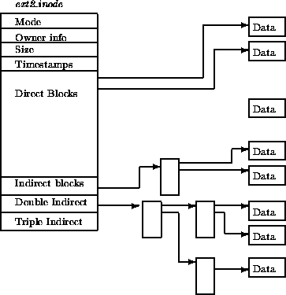
Inodos
Contienen, entre otra información, lo siguiente:
Modo. Describe el archivo y sus derechos de acceso.
Tamaño en bytes del archivo.
Marcas de tiempo.
Número de bloques que ocupa.
Fig. 3 - Estructura de un inodo en ext2.

Slide 13
Directorios
Son archivos especiales que son usados para crear y guardar rutas de acceso a los archivos en el sistema de archivos.
Se utilizan para ordenar jerárquicamente archivos.
Cada directorio puede contener otros directorios, archivos regulares y archivos especiales.
Cada directorio contiene la siguiente información:
El inodo de esta entrada de directorio.
La longitud de esta entrada del directorio en bytes
El nombre de esta entrada del directorio.
Las primeras dos entradas para cada directorio siempre son el estándar “.” y “..” (“este directorio” y el “directorio padre”, respectivamente).

Slide 14
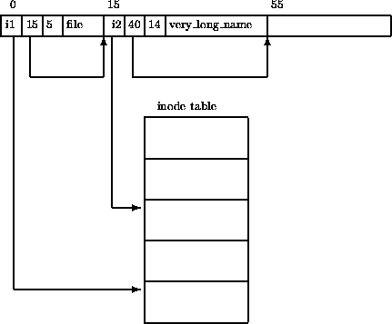
Fig 4. - Estructura de un directorio ext2

